Slide 1
Основы робототехники
6 кубиков

Slide 2
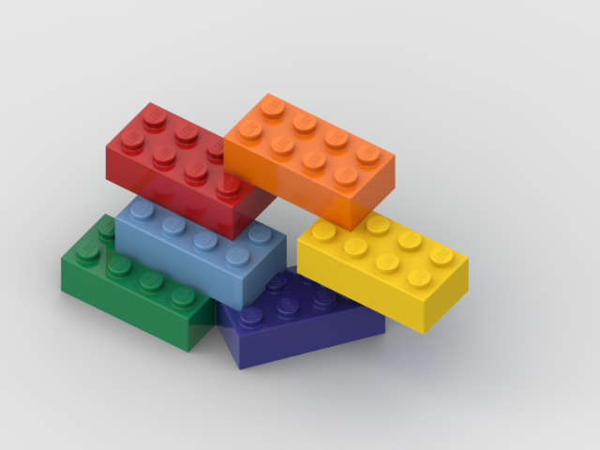

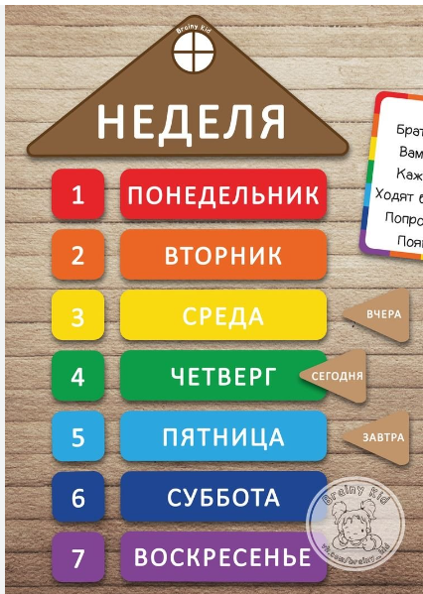
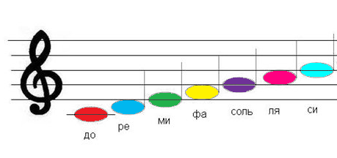
Почему кубиков 6?

Slide 3

Цвета кубиков и порядок

Slide 4
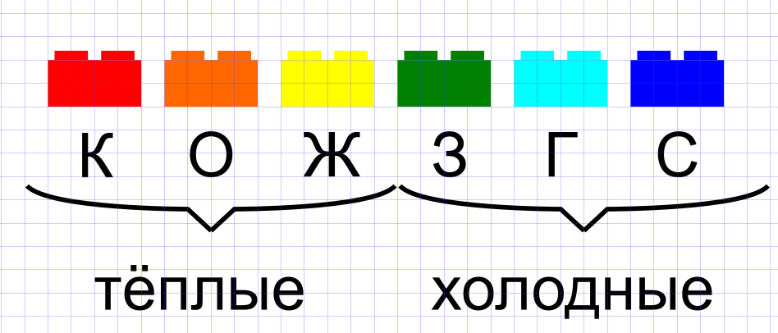
Тёплые и холодные

